Slide 1
LeoBox
Eigenes Device auf Basis des ESP32 mit ESPHome entwickeln
Integration per MQTT und/oder HA
Automation auf zwei verschiedene Arten
HomeAssistant Automation
ESPHome integriert

Slide 2
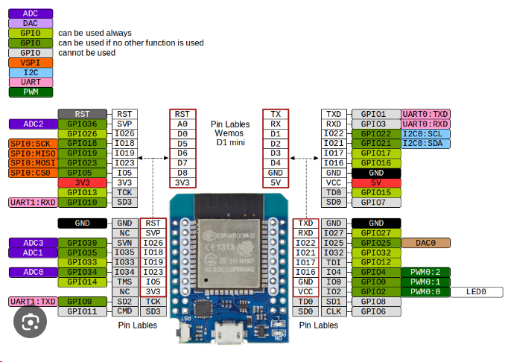
Verwendete Hardware – ESP32

Slide 3
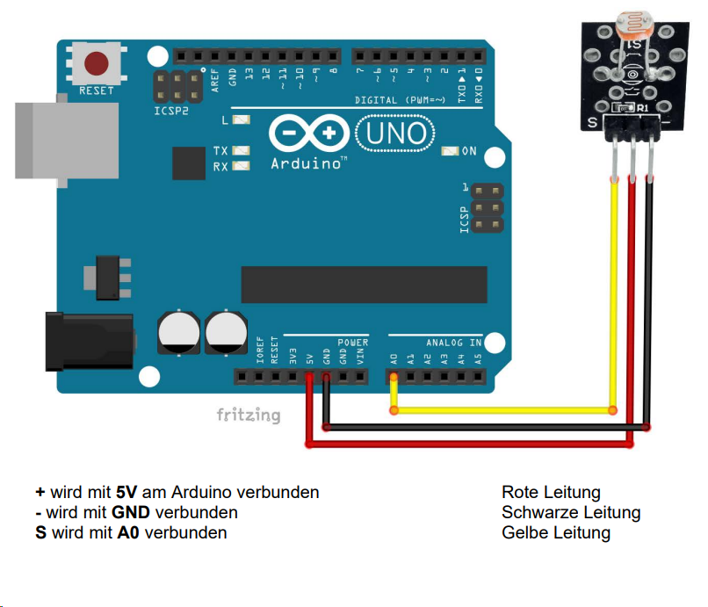
LDR – Lichtabhängiger Widerstand
Rot ➔ 3,3V, Schwarz ➔ GND, Signal ➔ GPIO35 (ADC1_07)

Slide 4
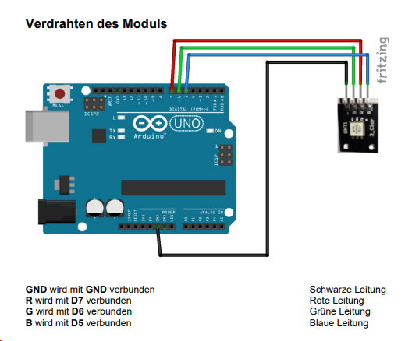
LED-Modul
- ➔ GND, G ➔ GPIO17, R ➔ GPIO18, B ➔ GPIO19

Slide 5
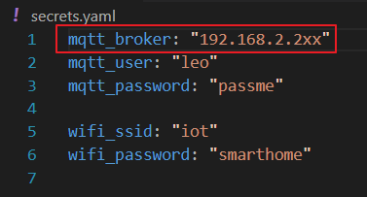
ESPHome CLI
Verzeichnis für Beispiel anlegen
Datei secrets.yam verwaltet Permissions
Brokeradresse aktualisieren
Übung

Slide 6
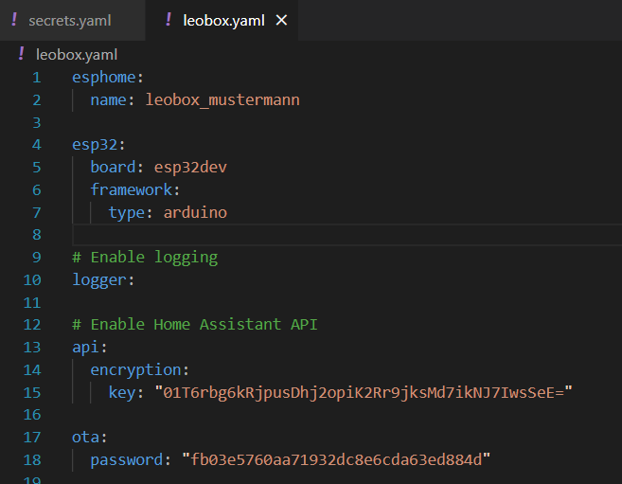
LeoBox.yaml

Slide 7
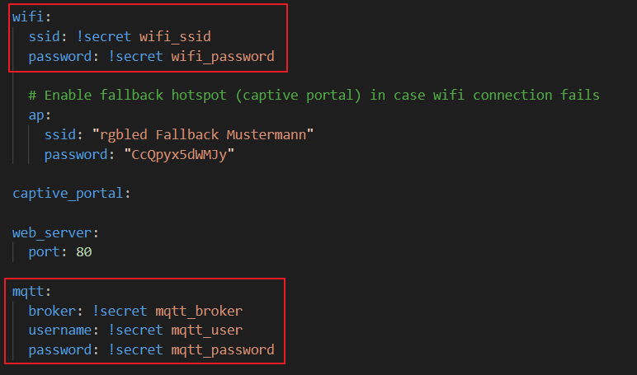
SperlBox.yaml

Slide 8
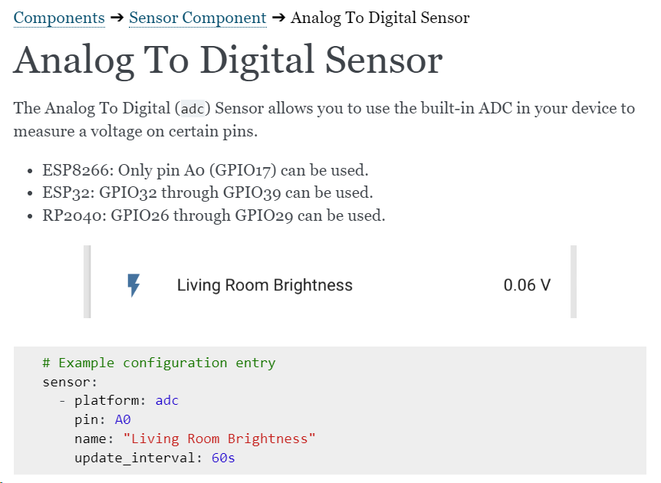
Anwendungsabhängige Konfiguration
LDR ist einfacher ADC-Sensor

Slide 9
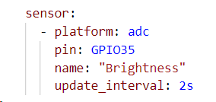
Yaml-Code

Slide 10
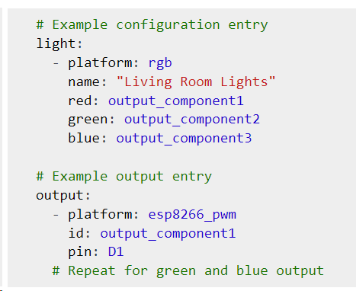
RGB-LED ist PWM-gesteuert
Config für ESP8266

Slide 11
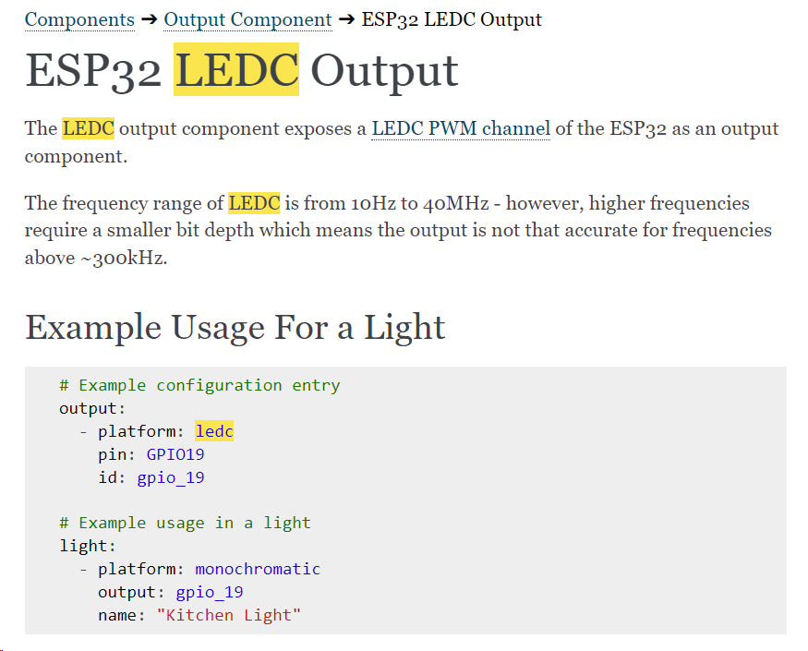
ESP32 verwendet LEDC

Slide 12
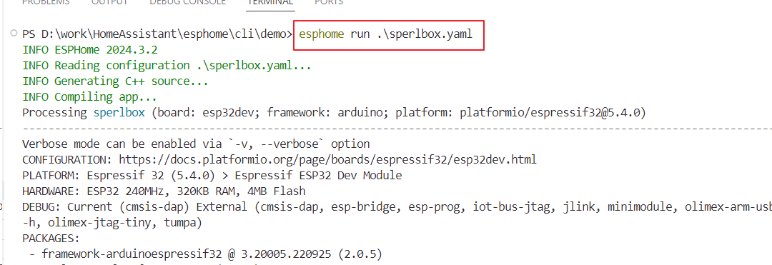
YAML-Datei verarbeiten
esphome run xxx.yaml
Compiliert und linkt die Anwendung
Flasht das Binary über COM-Port oder OTA
Bei manchen ESPs Boot-Button drücken

Slide 13
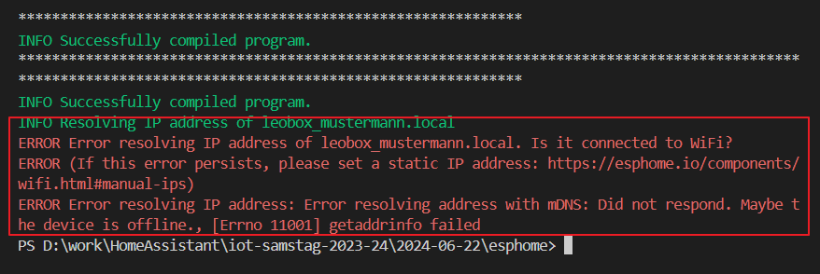
Irreführende Fehlermeldung
Vermutet, Update soll über OTA erfolgen
Keine USB-Verbindung zum ESP?

Slide 14
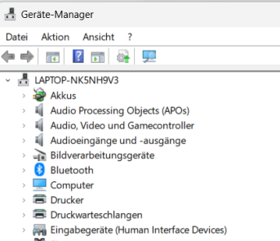
Kein COM-Port im Gerätemanager

Slide 15
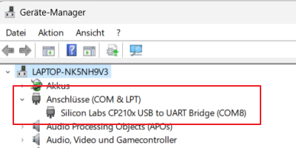
Kabel getauscht …
Falls Treiber fehlt ➔ nachinstallieren
https://www.silabs.com/developers/usb-to-uart-bridge-vcp-drivers?tab=downloads

Slide 16
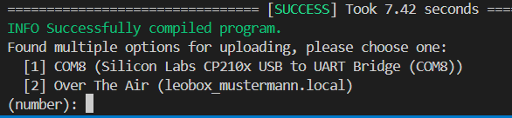
… Port wird jetzt erkannt
Bei manchen Boards Boot-Button drücken

Slide 17
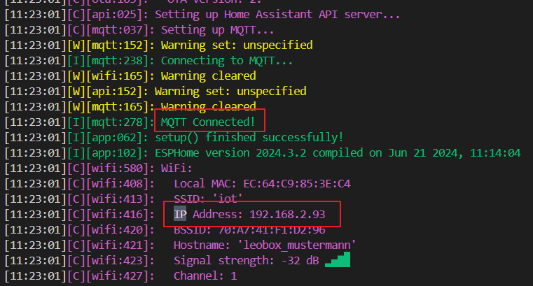
IP und MQTT funktioniert

Slide 18

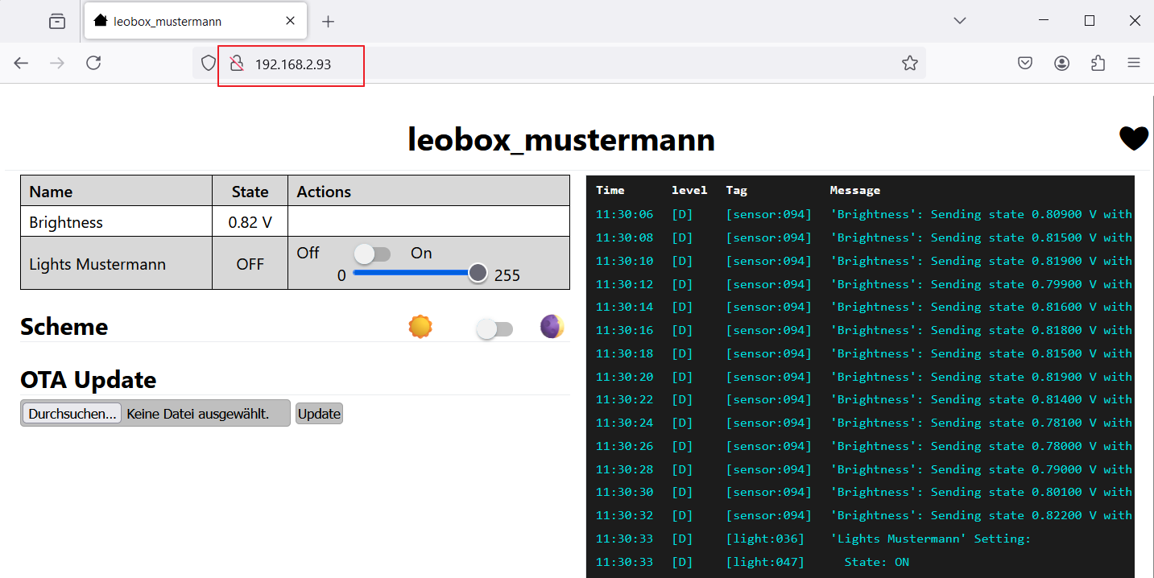
Per Browser steuerbar

Slide 19
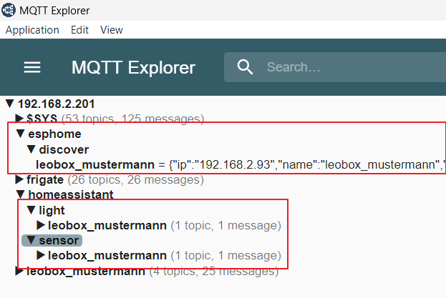
MQTT überprüfen

Slide 20
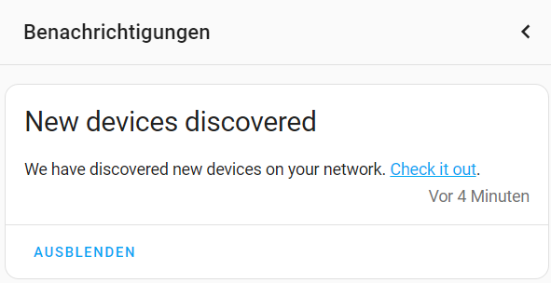
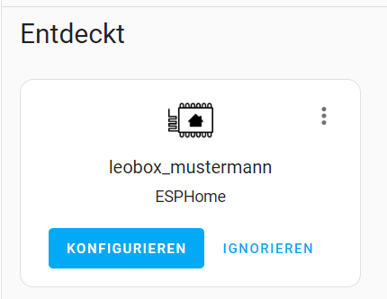
HA - Autodiscovery

Slide 21
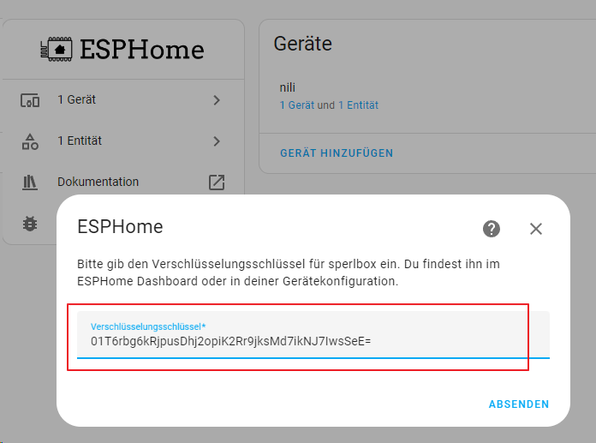
API-Key aus yaml

Slide 22
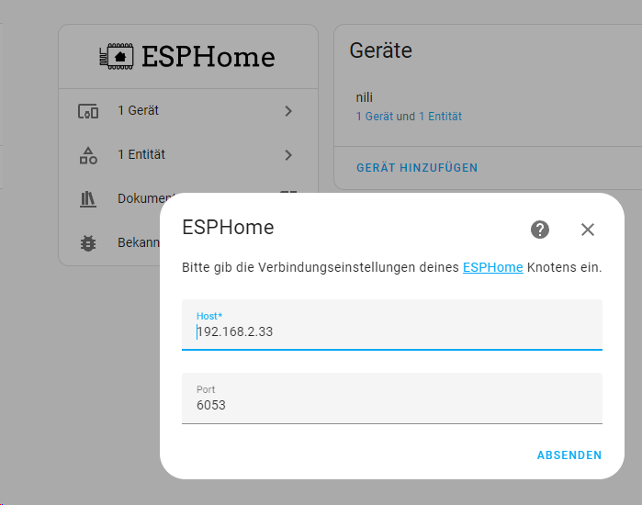
LeoBox zu ESPHome händisch hinzufügen

Slide 23
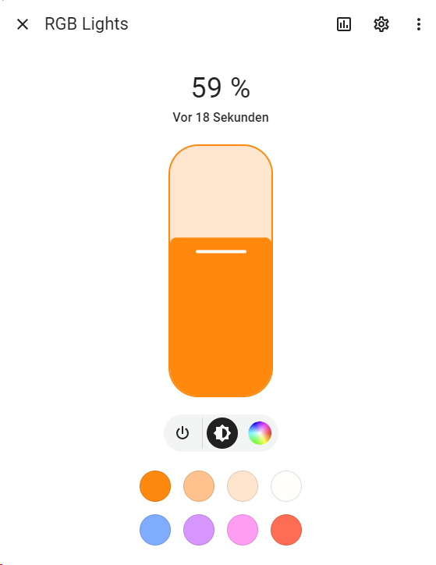
RGB-Light ist schon steuerbar

Slide 24
Automatisierung - Anforderungen
LED soll Helligkeit signalisieren
Rot ➔ dunkel
Blau ➔ mittlere Helligkeit
Grün ➔ Hell
Schwellwerte sinnvoll festlegen

Slide 25
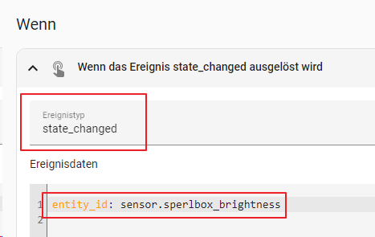
Realisierung über Automation
Erster Ansatz: Helligkeits-Zustand steuert Ablauf
Trigger auf Helligkeitszustand für hell, mittel, dunkel
Setzen der Lichtfarbe je nach Auslöser-ID
Zweiter Ansatz: Änderung der Helligkeit triggert
Event-Trigger ist sehr mächtig
Im Aktionsteil über Wenn/Dann/Sonst verschiedene Helligkeiten setzen
Übung

Slide 26
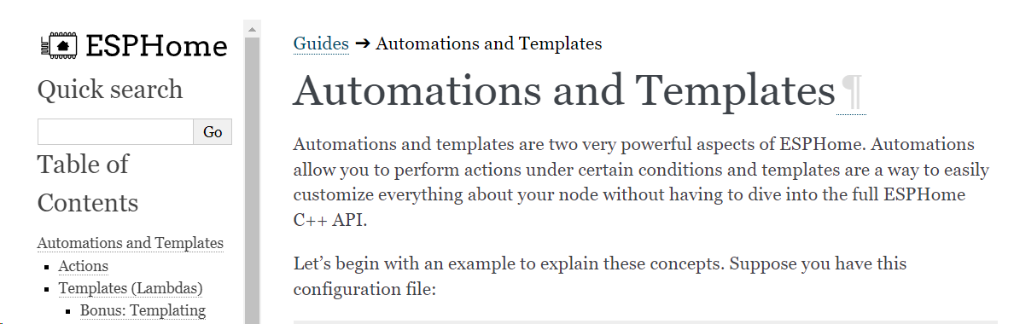
Zweite Variante ESPHome mit YAML
Logik auf Device auslagern
Funktioniert auch ohne Server
Reagiert flotter
Doku: https://esphome.io/guides/automations.html
Übung

Slide 27
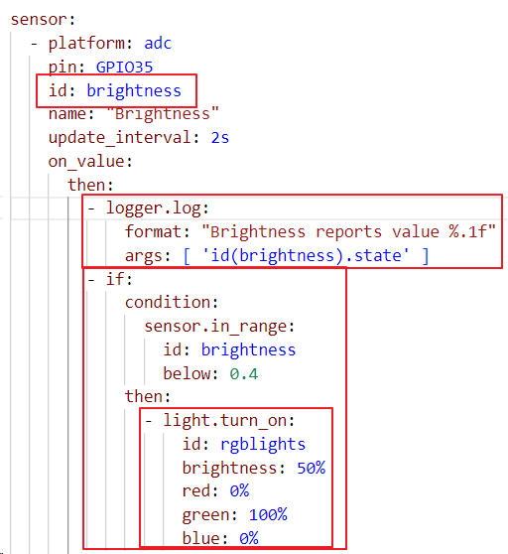
Angelehnt an HA-YAML
Ids vergeben
Auf Events reagieren
Logger
…

Slide 28
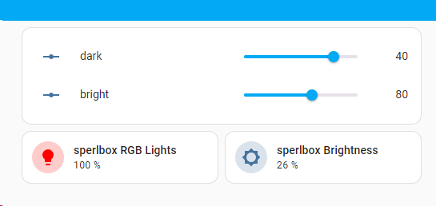
Erweiterte Anforderungen
Helligkeit umskalieren
Von 0.0 für Hell bis 1.0 für Dunkel
Dunkel = 0, Hell = 100
Grenzwerte über HA einstellbar
Input-Helper von ESPHome aus zugreifbar
Übung

Slide 29
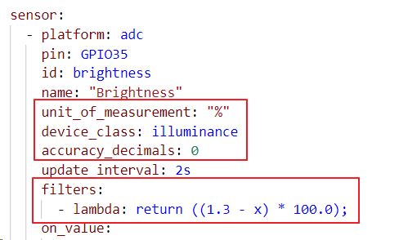
State umskalieren

